Slide 1

재활용품 자동 분류 앱
20183168 황지원
20203040 공지아

Slide 2
목차
01
개발 목적 및 기대효과
02
객체 탐지 알고리즘 및 클래스 소개
03
학습 성능 평가
04
작동 원리
05
구현 코드
06
안드로이드 기능 소개 및 시연
Notes:
05번 서버 코드를 보여주고 싶은데 뭐라고 말하는게 좋을까?
개발 목적 및 기대효과, 객체 탐지 알고리즘 및 클래스 소개, 학습 성능 평가 결과, 객체 탐지 방법, 작동 원리, 안드로이드 기능 소개 순서대로 발표를 진행하겠습니다.

Slide 3
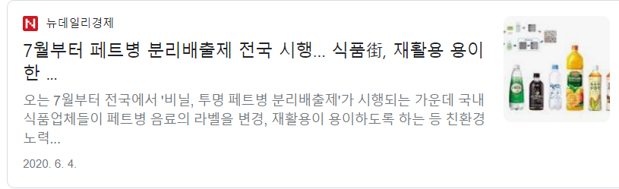
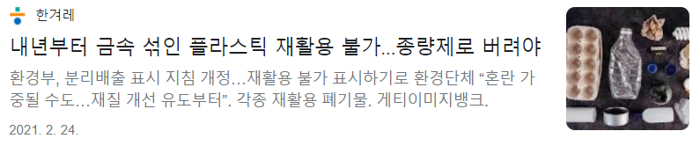
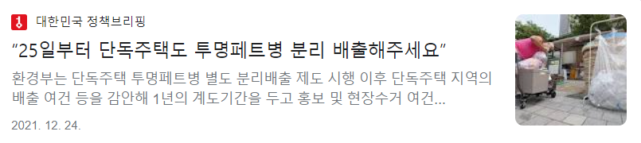
Notes:
보이시는 것 처럼 지속적으로 분리배출 방법이 변경되고 있습니다.
새로 바뀌는 방법을 관심을 가지고 찾아보지 않는 이상 알기가 어려웠습니다.

Slide 4
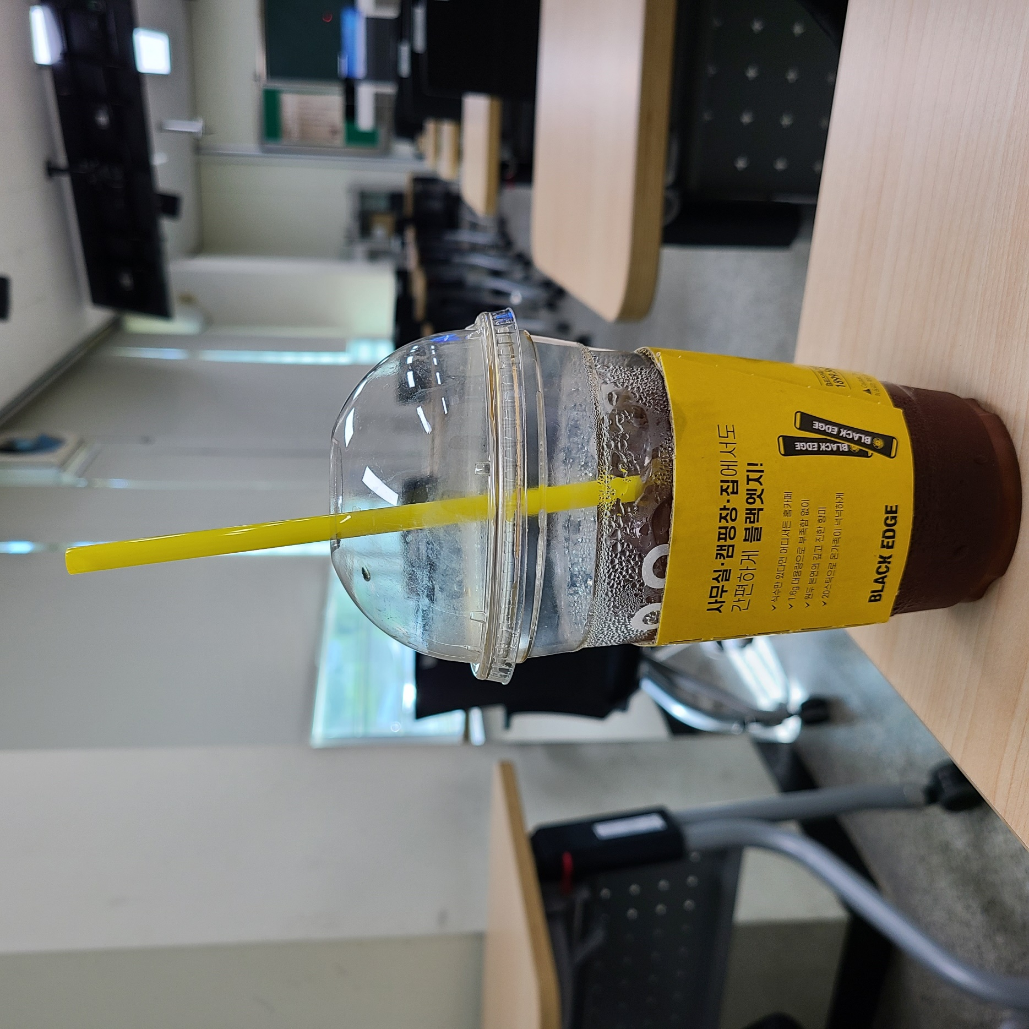
Q. 빨대는 플라스틱에 버린다?
Notes:
저희 앱의 주요 기능인 객체 탐지를 위해 yolo 알고리즘을 사용했습니다. (왜 욜로인지 설명 추가)
현재 yolo는 버전 5까지 나와있는 상태입니다. 저희는 yolo 3,4,5를 모두 학습 시킨후 학습시키지 않은 데이터로 테스트를 진행했습니다.
학습에 걸리는 시간과 성능을 고려해 버전 3이 가장 적합하다고 판단해 버전 3을 이용했습니다.

Slide 5
개발 목적 및 기대효과
개발목적
헷갈리는 분리수거 방법에 대한 정확한 정보 제공
지속적으로 개정되는 지침 정보 제공
재활용품 수거 자판기 장소 정보 제공
기대효과
올바른 분리수거 방법을 제공해 재활용 비율 증가
쓰레기 양 감소로 소각이나 매립 시 비용 감소
Notes:
페헷갈리는 분리수거 배출 방법을 알 수 있었으면 좋겠다고 생각했고, 변경된 배출 방법을 확인할 수 있었으면 좋겠다고 생각해 이 앱을 개발하게 되었습니다.
위의 문제를 해결해 …. 뭐라고 해야되냐
혼합물은 한 가지 물질로 분류했을 때 비로소 자원이 될 수 있다”며 “최초에 분리 배출을 잘하면 선별 세척 등 이후 과정에 드는 시간과 비용이 줄어 효율을 높일 수 있고 유가 하락이나 재활용품 수출입 제한 등 대외적 충격도 줄일 수 있다”고 말했다.
전체 쓰레기 중 분리수거가 되지 않는 쓰레기만 소각 또는 매립하므로 분리수거를 잘 하면 소각이나 매립의 비용을 줄일 수 있습니다.

Slide 6
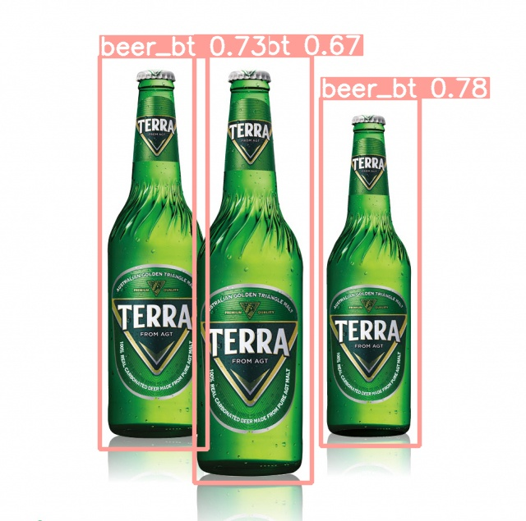
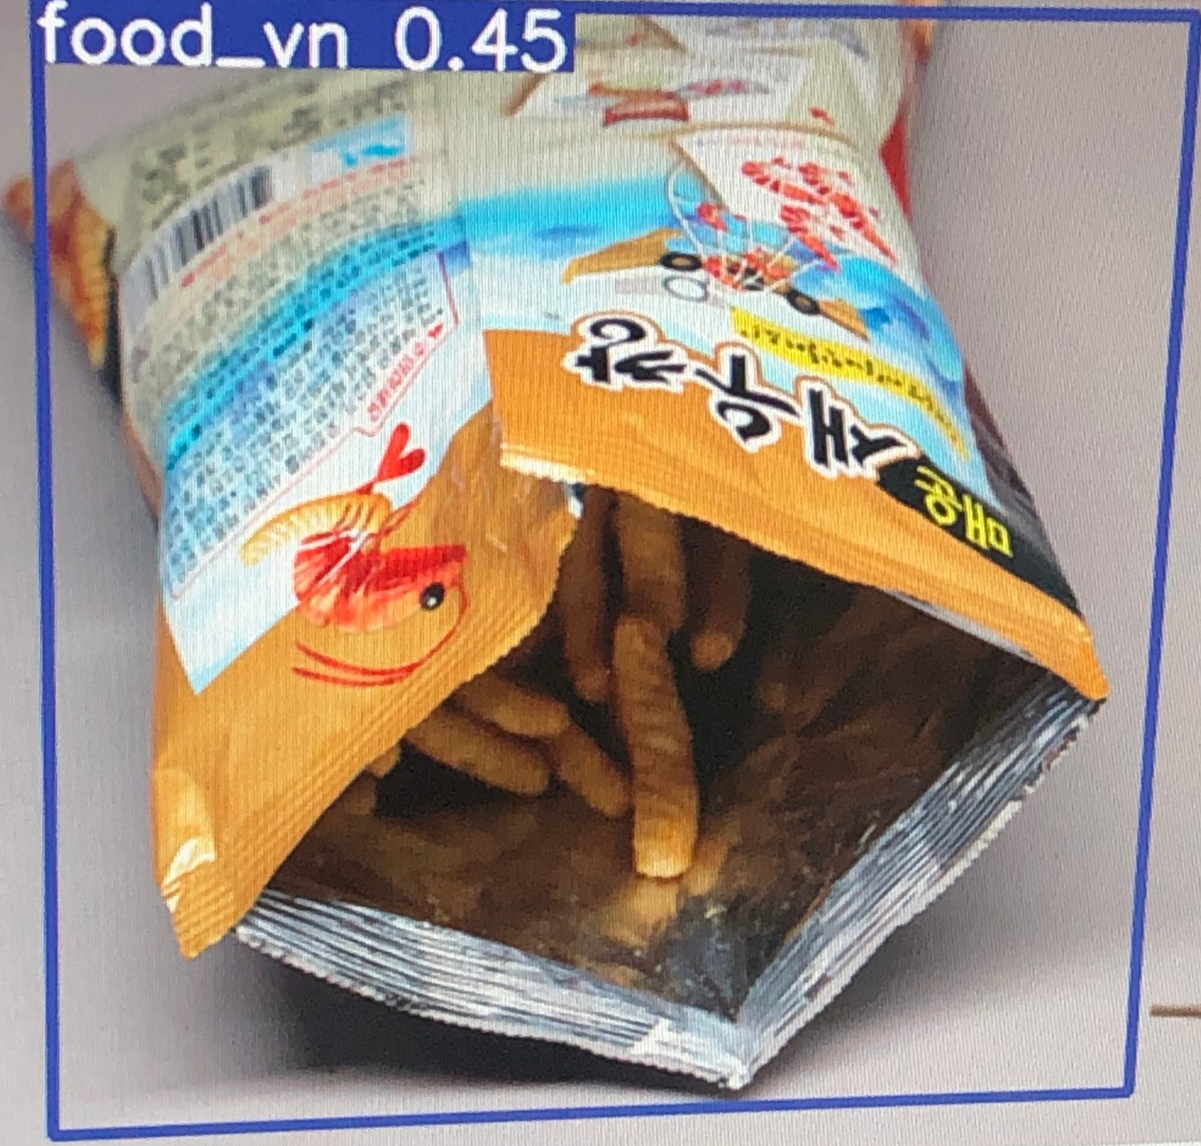
왜 Yolo, 그리고 v3인가?
Yolo v3
Yolo v5

Slide 7
학습 클래스 소개
22개의 클래스, 클래스당 5000장의 이미지
병류
고철류
캔류
페트류
플라스틱류
소주 병
맥주 병
기타 병
행거
프라이팬
식품 캔
스프레이 캔
음료 캔
페트병
일회용 컵
식품 용기
세제류 용기
기타 플라스틱
아이스팩
비닐류
스티로폼
종이류
종이팩류
아이스팩
과자,라면 봉지
기타 비닐
스티로폼
종이 쇼핑백
박스
신문, 책
노트,달력
종이컵, 우유갑
Notes:
저희는 탐지할 데이터의 종류를 22개로 정하고, 클래스당 5000장씩 데이터셋을 준비했습니다. 높은 정확도를 위해 모든 이미지들을 직접 라벨링 했습니다.

Slide 8
학습 성능 평가
IOU threshold 50%, mAP 91.90%
Notes:
학습 성능을 mAP를 기준으로 평가했습니다. Threshold가 50%일 때 mAP는 91%가 나왔습니다. 각 클래스들의 ap 또한 최저 79.8, 최고 99.57로 좋은 학습 결과라고 판단됩니다.

Slide 9


작동 원리
앱에서 이미지를 서버로 전송
Retrofit 라이브러리를 이용해 Form-data 형식으로 이미지를 전송합니다.
서버에서 객체 탐지 후, 결과를 앱으로 전송
앱에서 보낸 이미지를 저장하고 객체 탐지의 결과인 json파일을 앱으로 전송합니다.
Notes:
앱에서 이미지를 서버로 전송할때 retrofit 라이브러리를 이용해 form-data형식으로 이미지를 전송합니다.
서버에서는 전송된 이미지를 내부 폴더에 저장하고 객체 탐색 한 결과인 json파일을 앱으로 전송합니다.

Slide 10

서버 구현
01
app.py
앱에서 받은 이미지를 저장하고, 결과값을 앱으로 전송하는 메인 함수
02
yolo_detection_images.py
객체 인식 결과를 json 파일로 리턴하는 함수
03
save.py
객체 인식 결과를 내부 json 폴더에 저장하는 함수

Slide 11
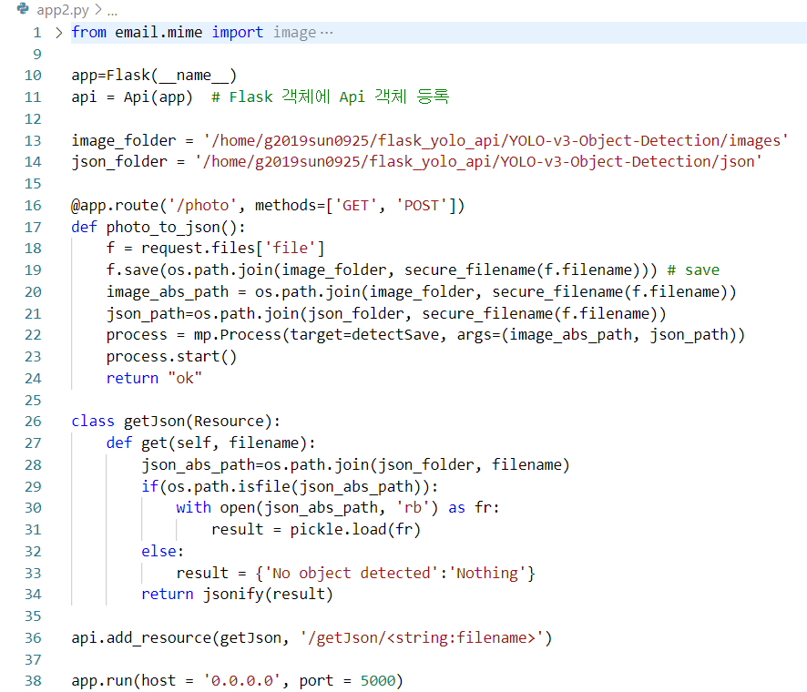
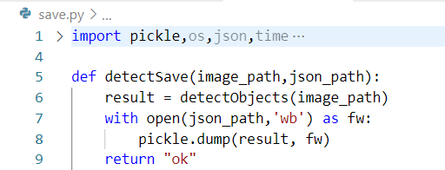
01 서버에 전송된 이미지 저장

Slide 12
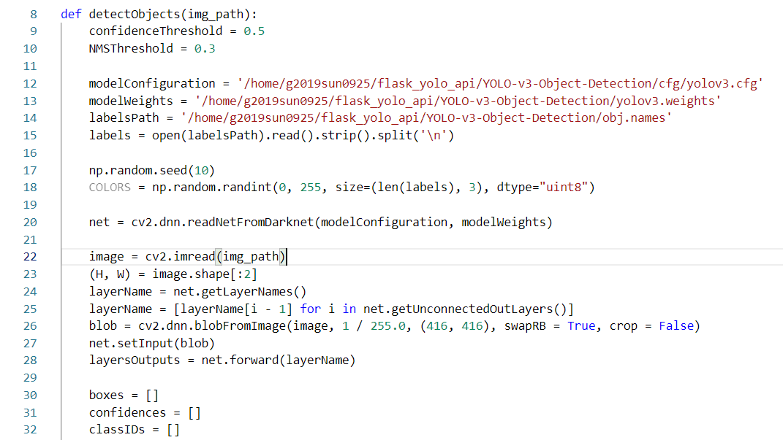
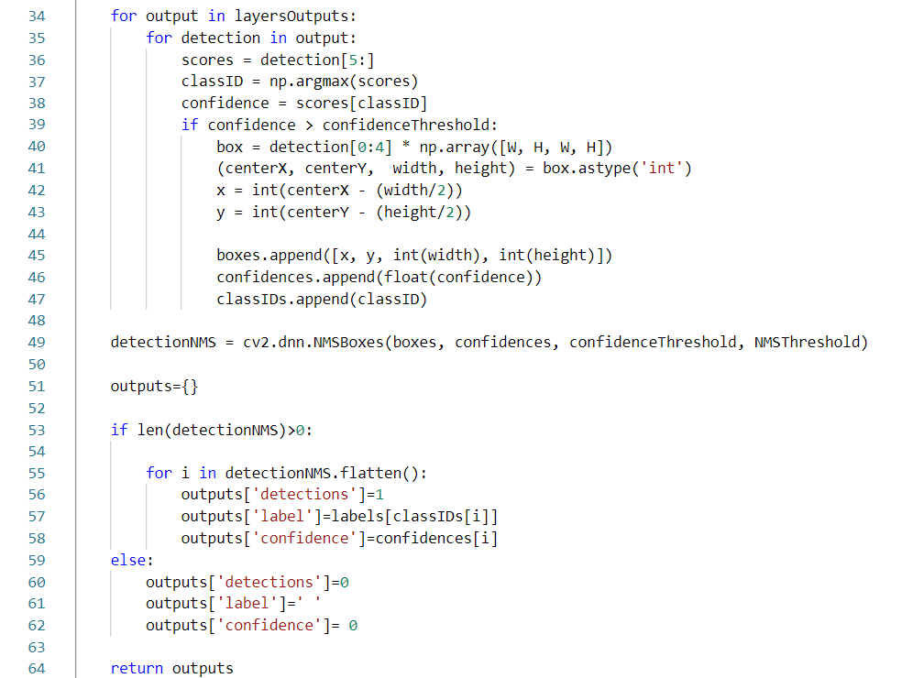
02 객체 탐지 후 json 파일 저장

Slide 13
03 저장된 json 파일 앱으로 전송

Slide 14
안드로이드
기능 소개
01
카메라로 찍은 사진으로 분리배출 정보 얻기
안드로이드
기능 소개
02
갤러리의 사진으로 분리배출 정보 얻기
03
공병 교환 장소 확인하기
04
페트, 캔 교환 장소 확인하기
05
변경된 지침 확인하기
Notes:
현위치 반경 1km 이내의 공병 교환 장소를 확인 가능
공병 하나당 100원에서 130원의 보증금 반환
현위치 반경 1km 이내의 페트, 캔 교환 장소
캔 7 포인트, 페트 5 포인트로 2000점 이상 모이면 현금으로 전환 가능

Slide 15
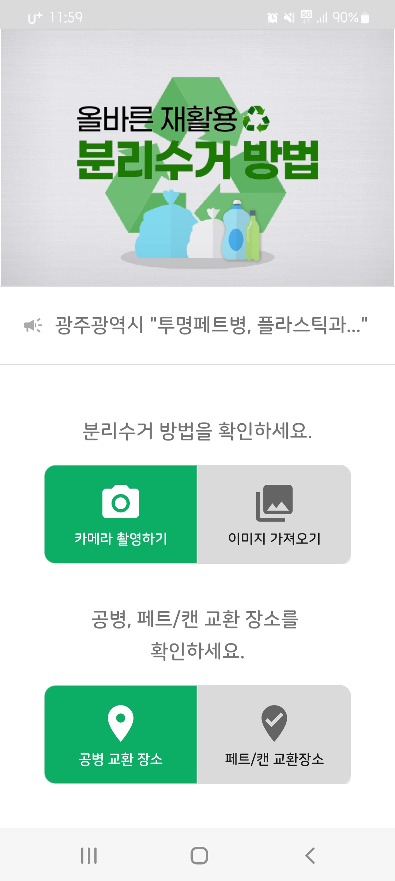
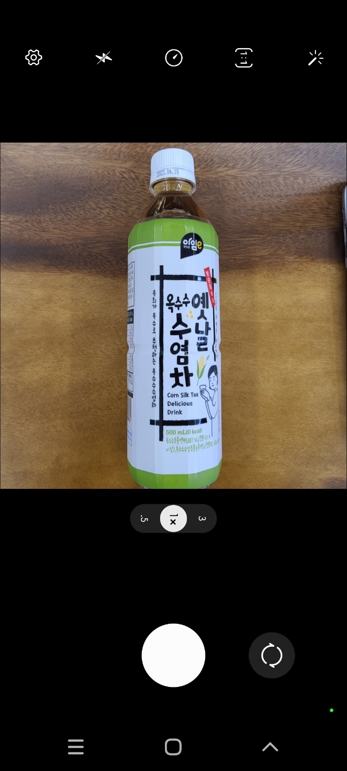
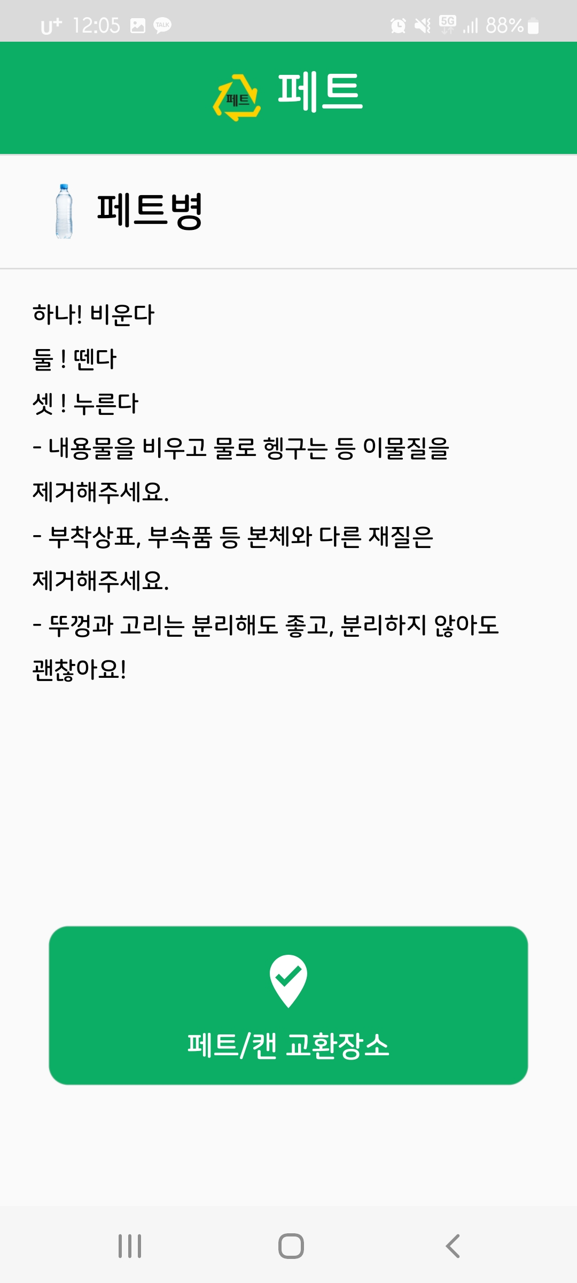
01 카메라로 사진 찍기

Slide 16
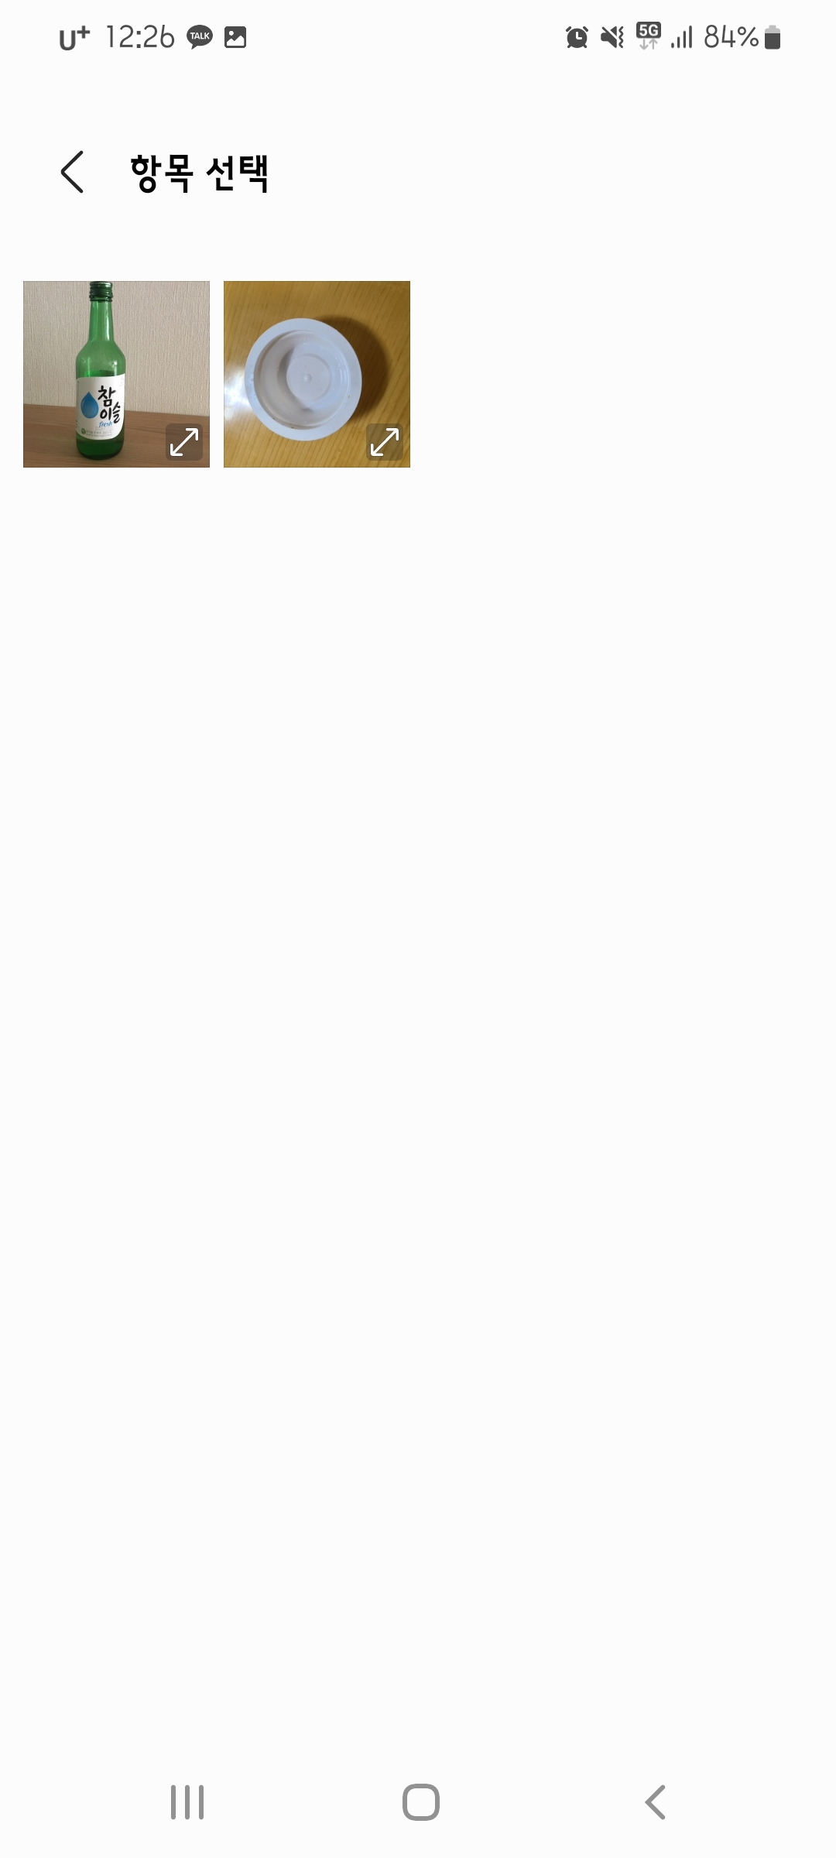
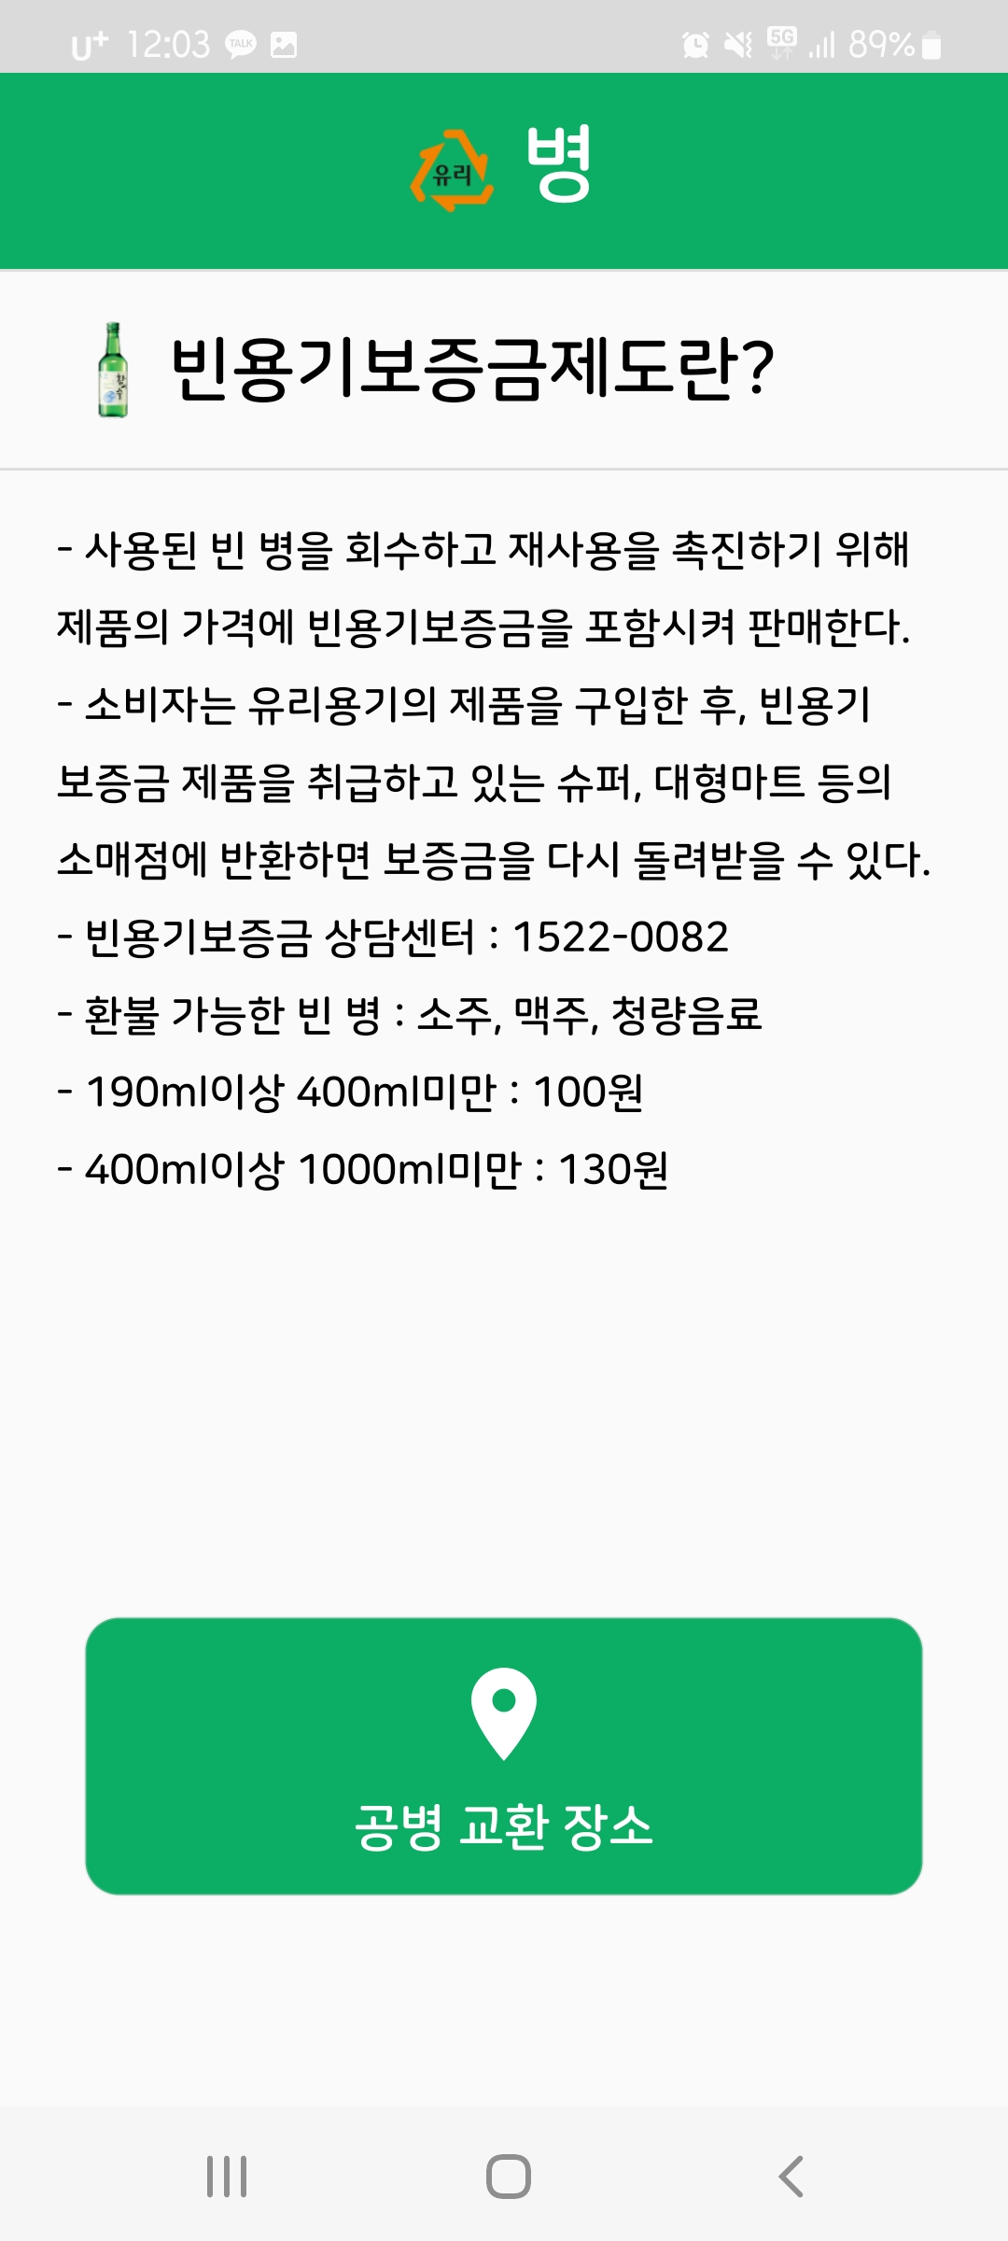
02 갤러리에서 사진 선택
갤러리
클릭하고
나오는 화면

Slide 17
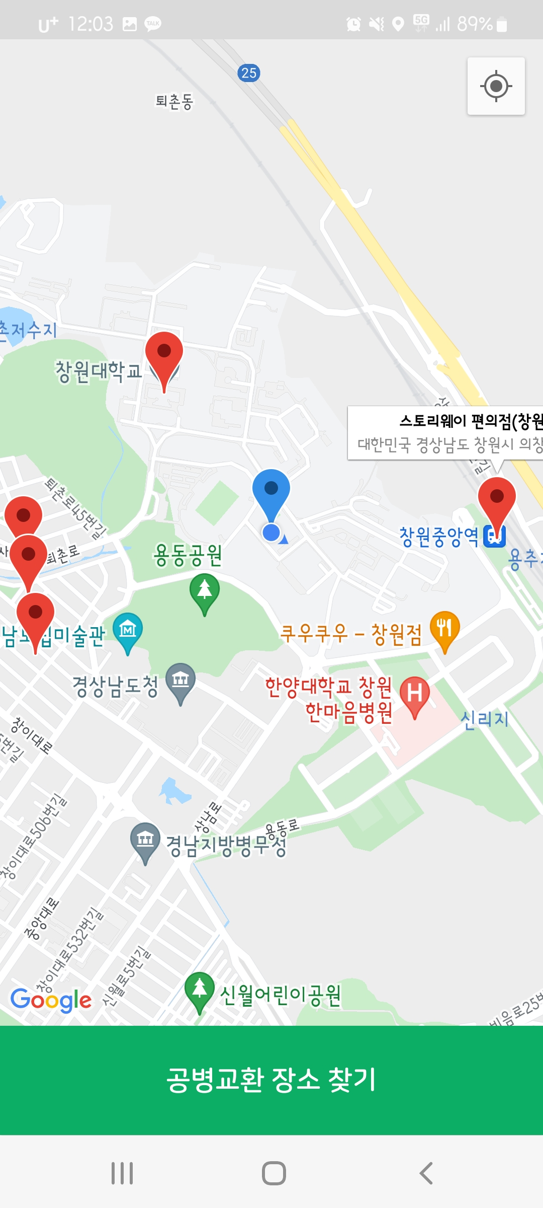
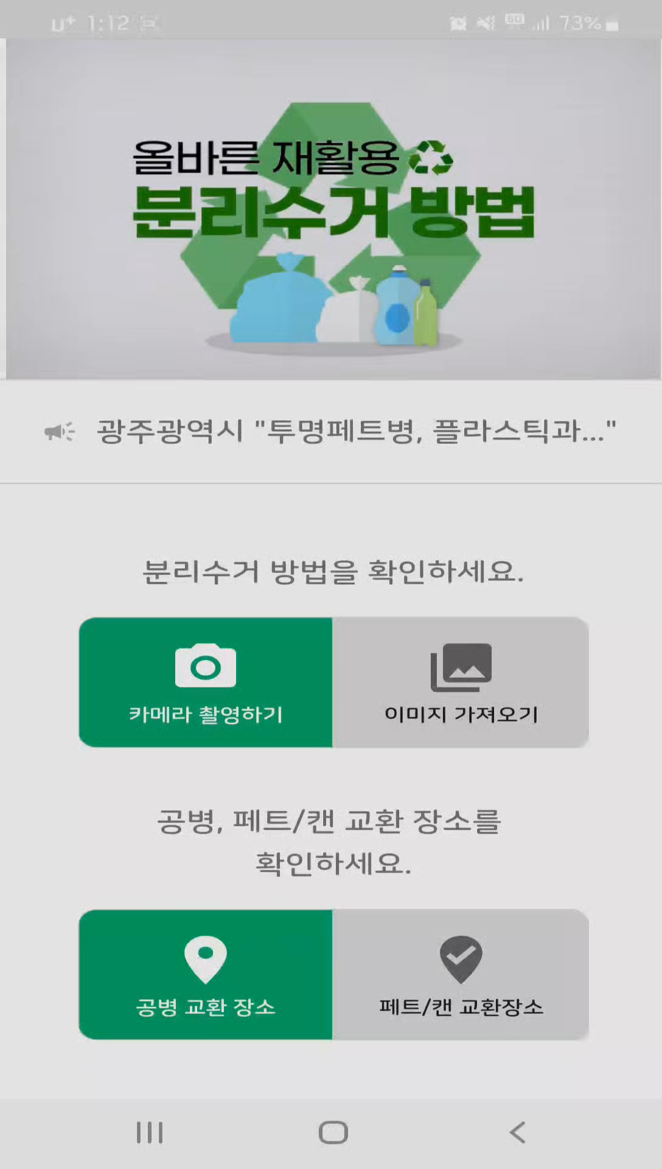
03 공병 교환 장소 조회

Slide 18
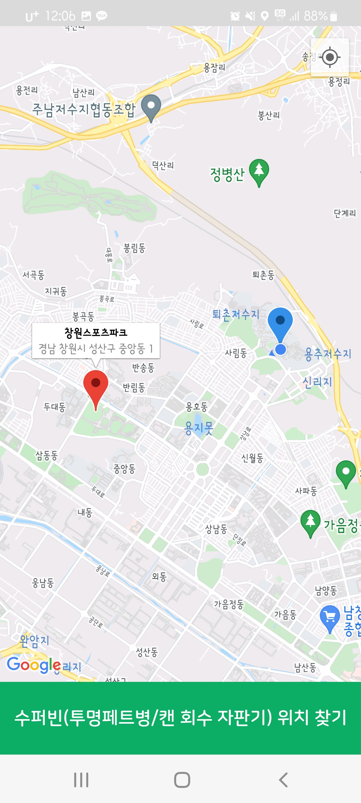
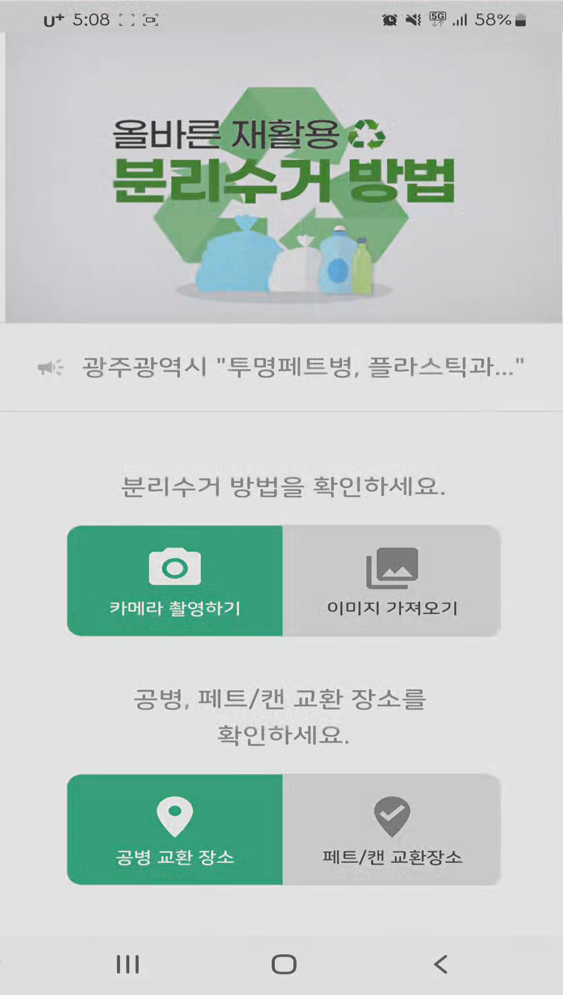
04 페트/캔 수거 장소 조회

Slide 19
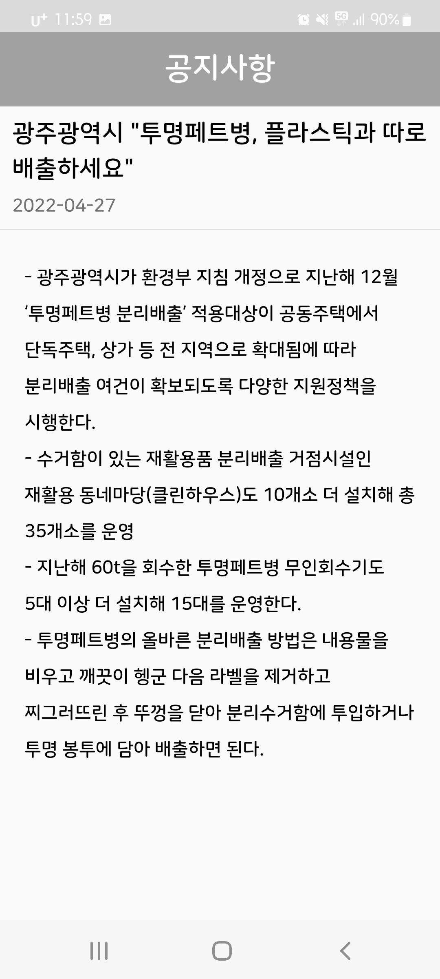

05 변경된 지침 확인
공지

Slide 20
05 시연 영상

Slide 21

감사합니다
감사합니다

